Slide 1
Quarkus技术分享
杭州研发组 张勇

Slide 2
Quarkus背景
架构 单体 -> 微服务 -> 微服务与云 函数计算、Serverless
CI&CD 1.交付jar，war -> 安装环境（JVM,Tomacat）->启动 Write once, Run anywhere
2.交付镜像 ->Docker，K8s，OpenShift ->启动扩缩容 Build once，Run anywhere
其他 虚拟机、类库、DevOps
问题与挑战
Java跨平台性重复（image&jvm）
应用启动慢
启动运行内存大
jar包大，镜像大，空间占用大
镜像构建必须依赖虚拟机和标准类库
兼容云原生
在java原有优势和强大生态上，更快，更高，更小，更原生？
Notes:
1. Java跨平台性重复和docker在一起就显得重复和臃肿 Write once, run anywhere和Build once，Run anywhere在某种意义上是重复的
2. 应用启动慢内存大： JVM 虚拟机启动时需要做环境的初始化、预加载大量的类、初始化线程等等,本地开发和线上都不友好
3. jar包大，镜像大 由于镜像的分层设计uber-jar +虚拟机和标准类库 空间占用大，alpine8最少
5. 哪怕再小的Java程序也要带着完整的虚拟机和标准类库，使得镜像拉取和容器创建效率降低，进而使整个容器生命周期拉长，使得容器的冷启动时间很难缩短
1. 云原生是大趋势，尤其和微服务更配，最新的服务网格，云原生强调自动化以提升能够开发效率和运维效率，扩缩容快速上线下线，服务治理，监控
2. 函数计算事件驱动架构三高，弹性，高故障恢复，降低研发运维成本
3. DevOps 更友好更敏捷，高效
脱离虚拟机和标准类库，契合底层操作系统或机器

Slide 3
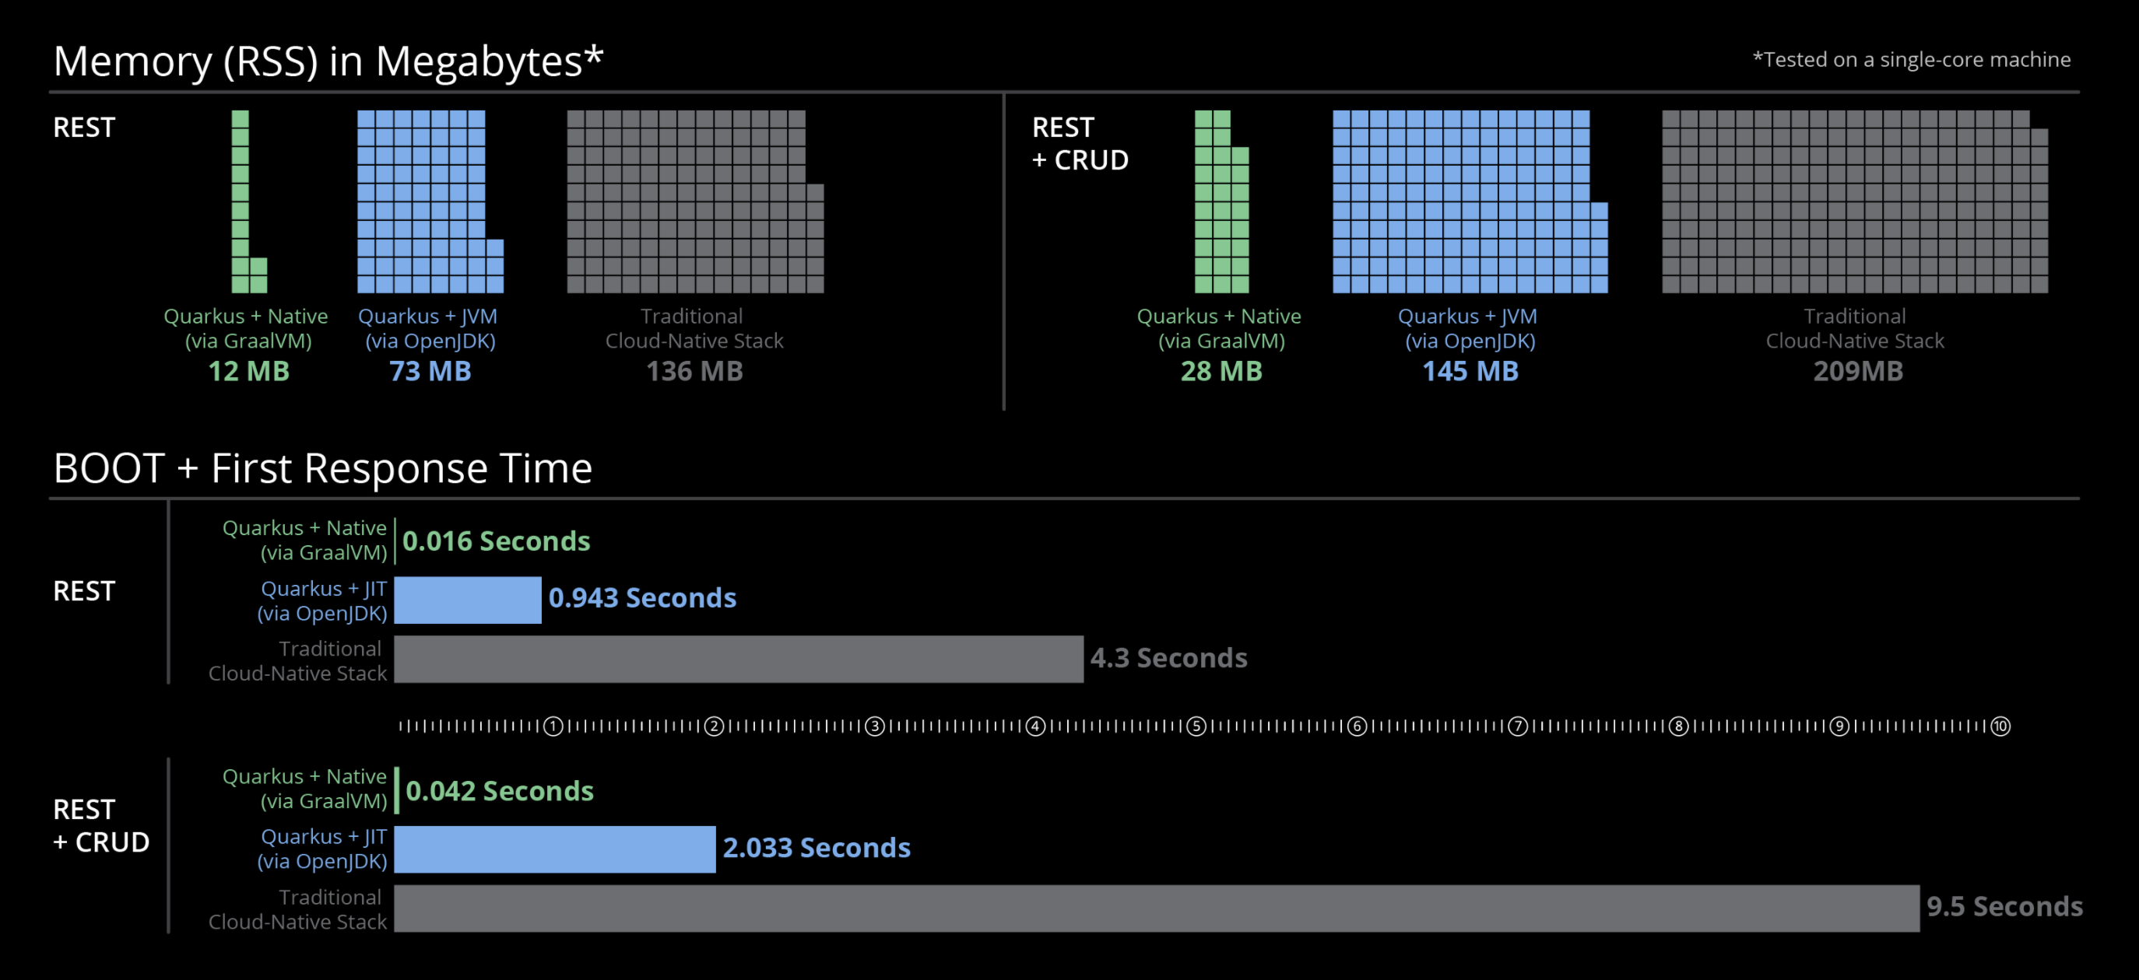
Quarkus
Quarkus 为 GraalVM 和 HotSpot 量身定制用程序。启动超快，内存极低（不仅是堆大小）在容器编排平台（如Kubernetes）中提供了近乎即时的向上扩展和高密度的内存利用率。我们使用一种称为编译时启动技术
专为开发人员而设计
容器优先
命令式和响应式代码
微服务优先
Notes:
专注业务，忽略其他技术支持，转而由云原生基础框架提供
容器优先，支持市面上绝大多数云计算框架，k8s，docker，OpenShift
Vert.x Reactive
符合微服务的快、小、精
在java原有优势和强大生态上，更快，更高，更小，更原生
HotSpot热点代码探测能力
要想学习Quarkus得先了解GraalVM，他是quarkus的底座 核心

Slide 4
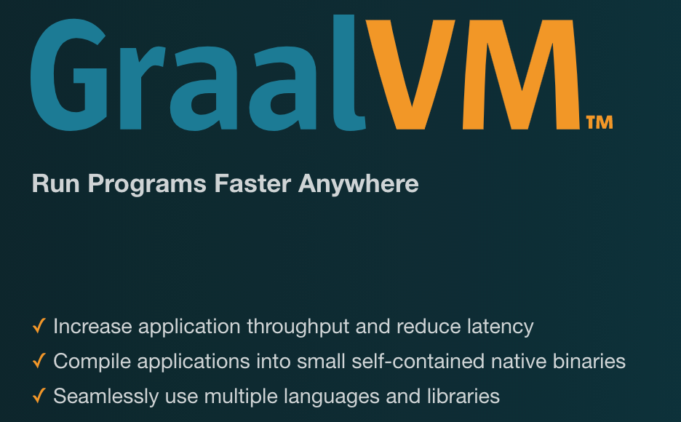
GraalVM
Run Programs Faster Anywhere
GraalVM 是一个高性能 JDK 发行版，旨在加速用 Java 和其他 JVM 语言编写的应用程序的执行，同时支持 JavaScript、 Ruby、 Python 和许多其他流行语言
增加应用程序吞吐量并减少延迟
将应用程序编译成小型自包含的本机二进制文件
无缝地使用多种语言和库
Notes:
支持reactive， vert.x 提高吞吐减少延迟 servlet转向netty
支持aot编译，利用native-image工具将java代码直接编译为可执行二进制文件
在Truffle框架加持下，支持多种语言和库的使用，使得在一个应用程序中混合使用多种编程语言成为可能，同时消除了任何外语调用成本
Js+v8+node.js 转为 js+GraalVM
怎么加速，怎么编译成本机二进制文件

Slide 5
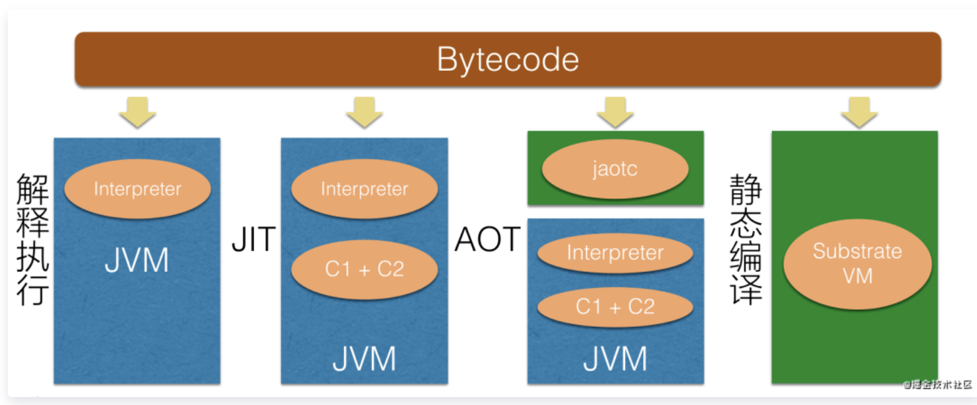
java编译技术演进
1. javac(前端静态编译器) *.java编译为*.class文件
2. JIT(Just-in-time)后端动态(即时)编译 *.class文件转变成机器码的过程
3. JIT+AOT *.class文件转变成机器码的过程
4. AOT Ahead Of Time，运行前编译 *.java文件编译成本地机器码过程

Slide 6
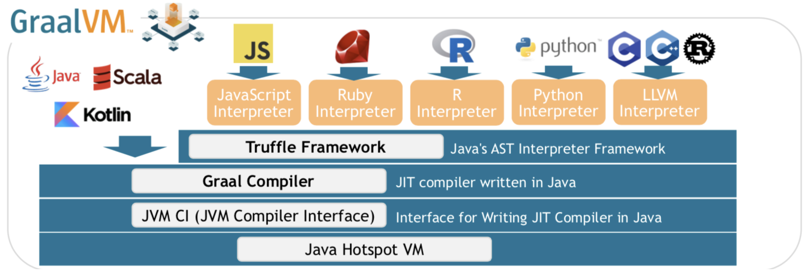
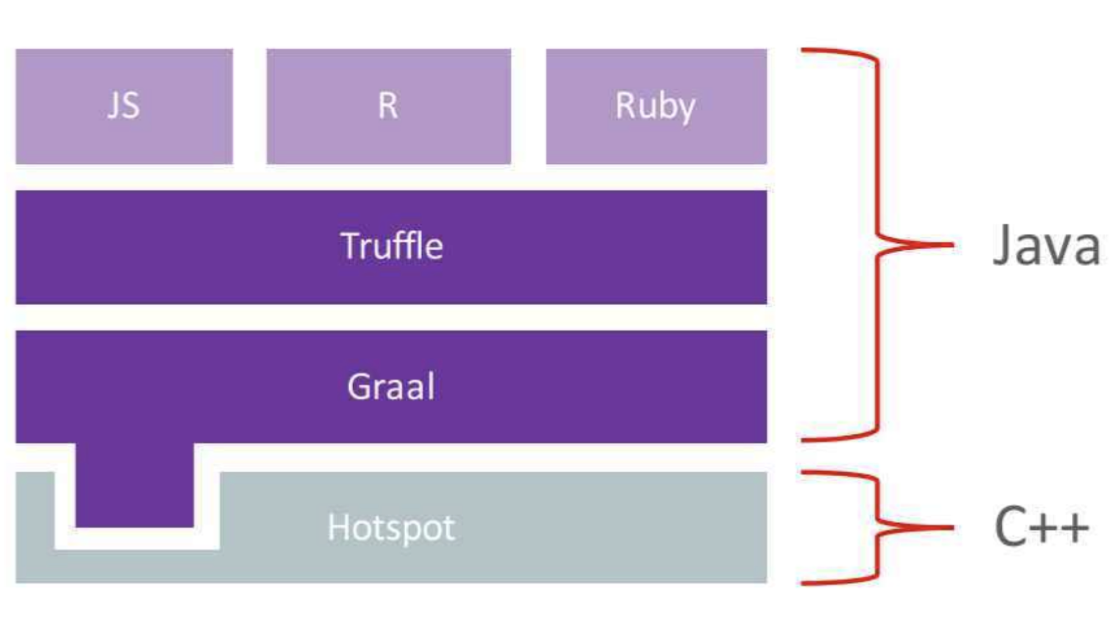
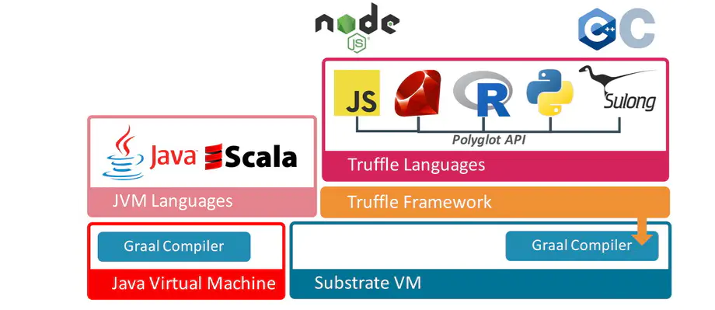
GraalVM 架构
Graal编译器（JIT）
Truffle框架
SubstrateVM (AOT) 虚拟机
Notes:
Graal编译器是一个jit编译器，可以作为所有语言的编译器，Graal编译器是作为C2编译器替代者的角色登场的,它借鉴了C2的优点，摈弃了C2的缺陷，在可维护性和可扩展性上面都优于C2
，从JDK10开始，HotSpot也引入了Graa编译器，常见的编译器优化它都支持，并且支持更复杂的优化（部分逃逸分析、激进预测优化等）
HotSpot虚拟机包含有两个即时编译器:
编译时间较短但输出代码优化程度较低的客户端编译器（C1）
编译耗时长但输出代码优化质量也更高的服务端编译器（C2）
Truffle是一款编程语言的实现框架，它提供了一套API，可以用它来实现某一门语言的AST解释器，并可以被Graal编译器优化
这意味着当你使用Java开发时，发现Python有一个非常好用的库，但是Java没有。这时你不用再使用Java再实现一遍Pyhton库，直接在Java代码中调用Python库即可。
想象下javaz直接掉js库
SubstrateVM构建在Graal Compiler上的，支持AOT的编译及运行框架
LLVM 编译器的基础设施，同类型的比如gcc

Slide 7
SubstrateVM简介
设计初衷
high startup performance
low memory print
分类
Native Image Generator（native-image）
普通的Java程序，用以生成可执行文件或动态链接库。
将 Java 代码编译成独立的二进制可执行文件或本机共享库。在本机映像构建期间处理的Java字节码包括所有需要的应用程序类、依赖项、第三方依赖库和任何JDK类。生成的可执行文件特定于不同操作系统和机器体系结构（linux，windows）
SubstrateVM Runtime
精简的runtime（与HotSpot相对应），包含异常处理，同步，线程管理，内存管理，JNI等组件
Notes:
上面所有语言最终都是运行在JVM上，需要机器提前安装JDK环境，而且JVM由于自身原因，启动速度比较慢，内存负载较高。能不能把程序直接打包成平台相关的可执行文件，后面直接执行这个可执行文件，不依赖JVM
native image generator 包含了AOT 编译逻辑。它本身是一个 Java 程序，将使用 Graal 编译器将 Java 类文件编译为可执行文件或者动态链接库。
SubtrateVM完全脱离了HotSpot虚拟机，并拥有独立的运行时，包含异常处理，同步，线程管理，内存管理（垃圾回收）和 JNI 等组件

Slide 8
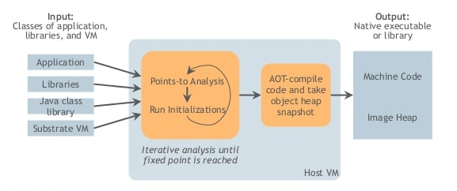
SubstrateVM详情
优点
高启动性能
低内存开销
执行性能稳定
脱离了HotSpot
缺点
无法使用HotSpot的内部接口
峰值性能不如完全预热后的JIT编译
没法Writeonce, Runanywhere
第三方库兼容问题
字节码不可操作，动态代理、cglib使用受限
需要配置
核心步骤
Points to analysis（指针分析）
AOT compilation（AOT编译）
Notes:
1.加载所有的class类，采用指针分析（points-to analysis），从用户提供的程序入口出发，探索所有可达的代码。在探索的同时，它还将执行初始化代码，并在最终生成可执行文件时，将已初始化的堆保存至一个堆快照之中
2.峰值性能可能不如完全预热后的JIT编译, HotSpot热点代码探测能力，但是它的执行性能很稳定，运行时的开销也很低，并且启动时间是毫秒级的,对于长期运行的程序而言，稳定要比对峰值性能来得重要
3.HotSpot虚拟机本身的内部接口（JVMTI、JVMCI等）都不复存在。大量的Agent的调试工具都无法使用
4.没法Write once，Run anywhere，但是能build you want,fast run
因为SubstrateVM里面不再包含即时编译器和字节码执行引擎事，实上，多数实际用于生产的Java系统都或直接或讲解、或多或少引用了ASM、CGLIB、Javassist这类字节码库
5.Java反射, 动态代理, CGLIB无法使用，需要配置，开发者明确的告知GaalVM有哪些代码可能被反射调用，也就意味着spring部分框架无法使用
GraalVM明确表示是不可能支持CGLIB的，因此，这点就必须由用户（面向接口编程）、框架（Spring这些DI框架放弃CGLIB增强）和GraalVM（起码得支持JDK的动态代理，留条活路可走）来共同解决。
自Spring Framework 5.2起，@Configuration注解中加入了一个新的proxyBeanMethods参数，设置为false则可避免Spring对与非接口类型的Bean进行代理。同样地，对应在Spring Boot 2.2中，@SpringBootApplication注解也增加了proxyBeanMethods参数，通常采用GraalVM去构建的Spring Boot本地应用都需要设置该参数

Slide 9
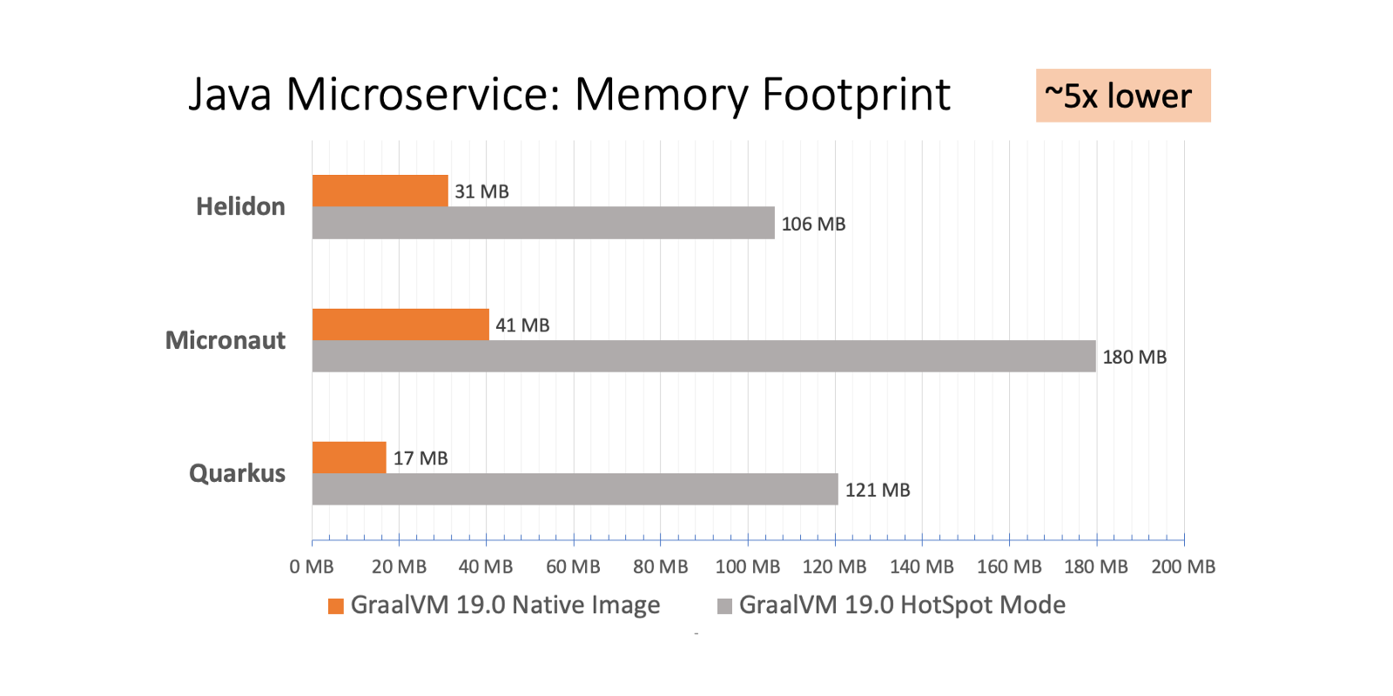
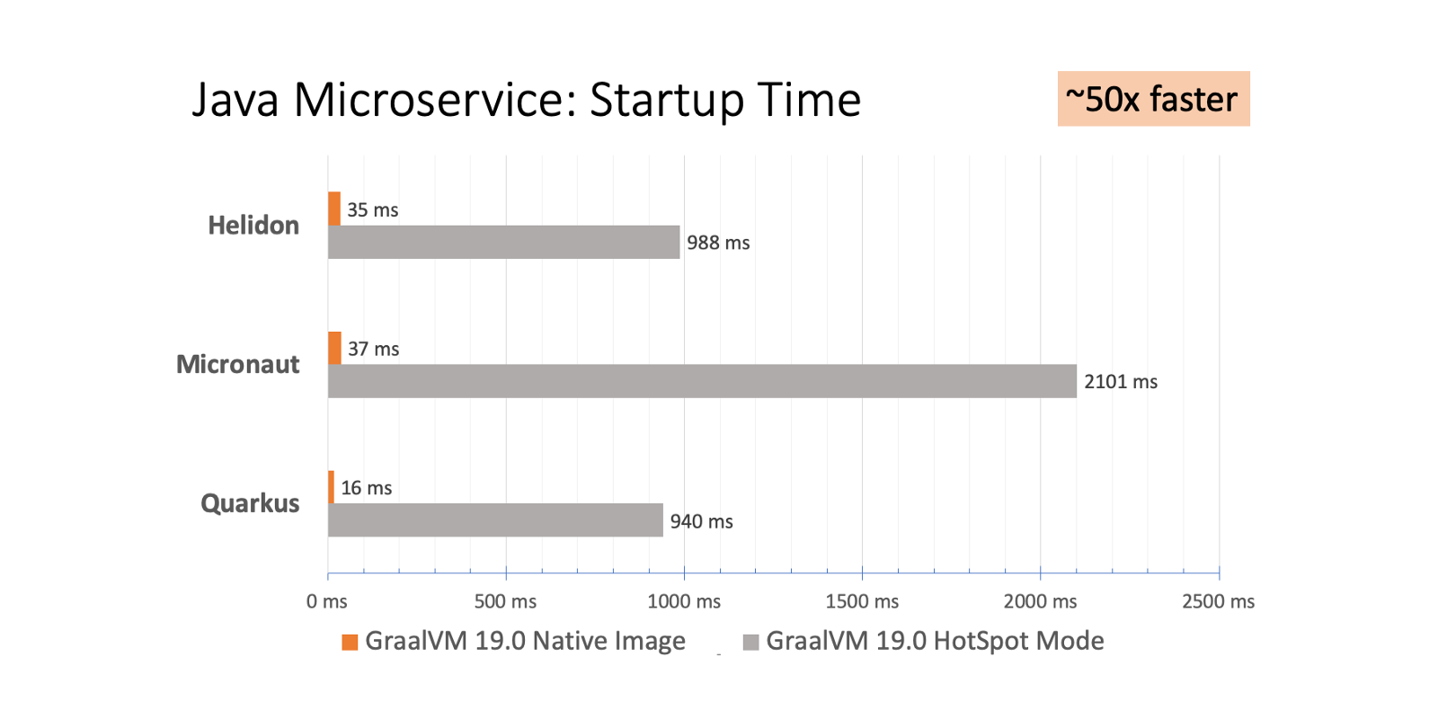
落地使用
有虚拟机的Java 在JVM中使用Graal编译器，JVM启动参数配置
无虚拟机的Java Native Image（本地镜像编译依赖的LLVM工具链）扫描分析，AOT编译 成可运行二进制
使用适配GraalVM的框架体系
Spring也开始发力,Spring-native Spring Native documentation
Notes:
本机映像是一个 Java 应用程序，它处理应用程序的所有类及其依赖项、依赖的 JDK 库和 VM 组件。它静态地分析数据，以确定在应用程序执行期间可访问和使用哪些类和方法。然后，它将所有这些可达到的代码作为输入传递给 GraalVM 编译器，后者将其提前编译为特定操作系统和体系结构的本地可执行文件
适配框架成熟
Helidon
Quarkus
Micronaut
Spring Native
知道了这些就可以看quarkus了，简单来说就是quarkus站在静态编译框架SubstrateVM本地编译器native-image的肩膀上来加强java在启动，内存，云原生方面的优势

Slide 10
Quarkus拆箱
Quarkus 为 GraalVM 和 HotSpot 量身定制用程序。启动超快，内存极低，在容器编排平台中提供了近乎即时的向上扩展和高密度的内存利用率。我们使用一种称为编译时启动技术
EN https://quarkus.io/
CN https://quarkus.pro/
GitHub https://github.com/quarkusio
专为开发人员而设计
面向开发，专业
容器优先
Native-image加云组件绝配
去虚拟机和类库
更小，更快
命令式和响应式代码
更高，吞吐提升
友好支持其他高性能库
微服务优先
符合微服务的理念
弹性扩缩容
治理监控便利
Notes:
专注业务，忽略其他技术支持，转而由云原生基础框架提供
容器优先，支持市面上绝大多数云计算框架，k8s，docker，OpenShift
Vert.x Reactive
符合微服务的快、小、精

Slide 11
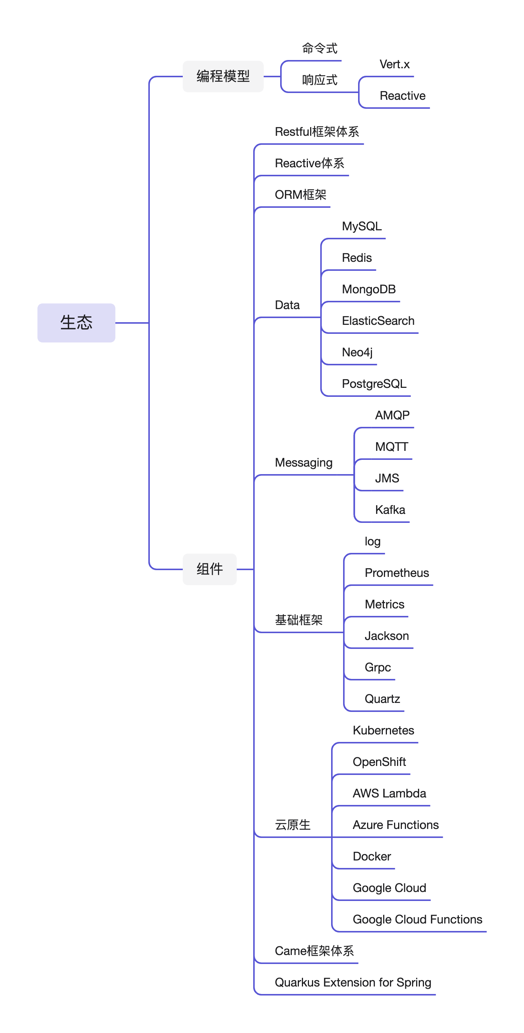
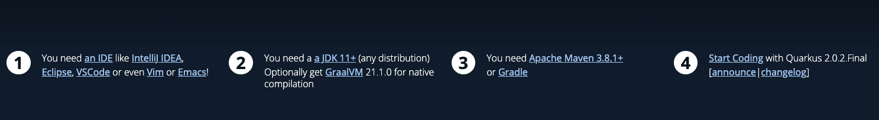
环境&生态
Notes:
编程模型
命令式
响应式
Vert.x
Reactive
组件
Restful框架体系
Reactive体系
ORM框架
Data
MySQL
Redis
MongoDB
ElasticSearch
Neo4j
PostgreSQL
Messaging
AMQP
MQTT
JMS
Kafka
基础框架
log
Prometheus
Metrics
Jackson
Grpc
Quartz
云原生
Kubernetes
OpenShift
AWS Lambda
Azure Functions
Docker
Google Cloud
Google Cloud Functions
Came框架体系
Quarkus Extension for Spring

Slide 12
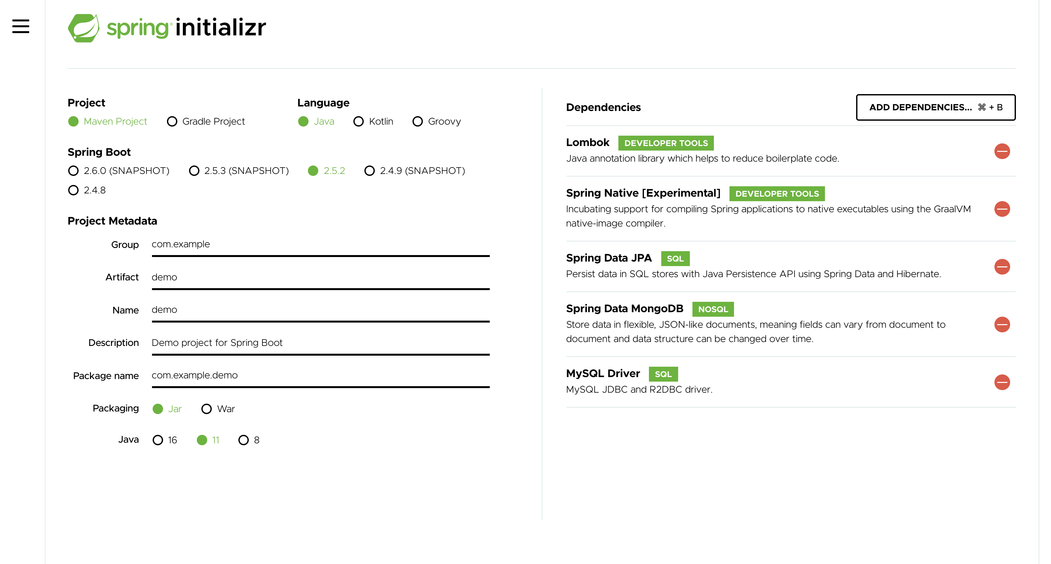
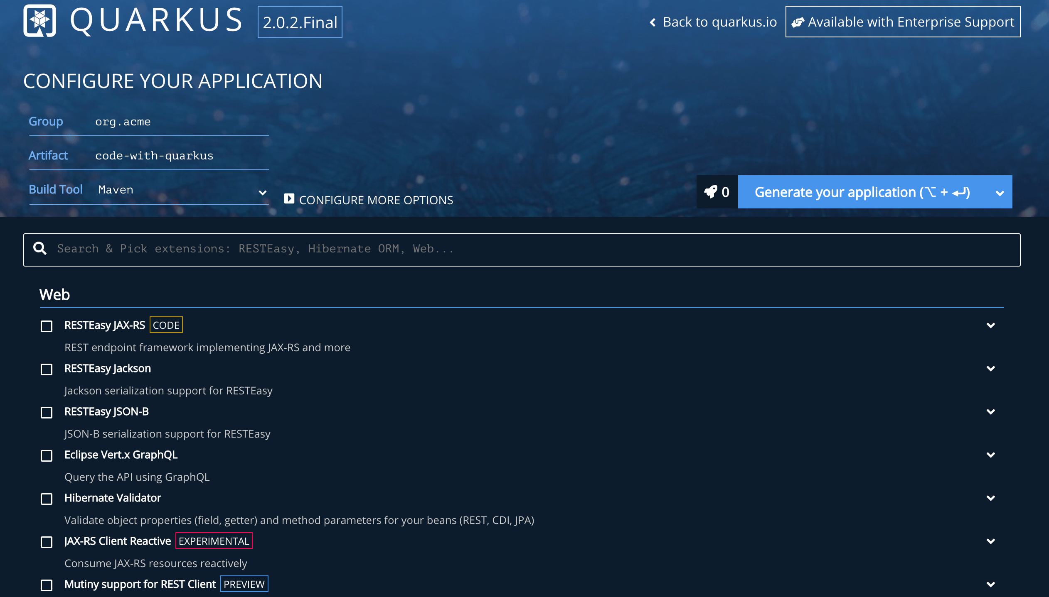
Quarkus构建工程
类似spring.io，quarkus也支持模块化配置
Spring Initializr
Quarkus - Start coding with code.quarkus.io
Notes:
支持选配，更灵活，更简单便利

Slide 13
类比其他体系
Spring Bean
Quarkus CDI （Contexts and Dependency Injection）上下文依赖注入
Spring 事务
quarkus-narayana-jta（@Transactional (javax.transaction.Transactional) ）
Meavn Setup
quarkus-maven-plugin
@SpringBootApplication
@QuarkusMain 启动与停止
SpringMVC
JAX-RS，RESTEasy，GraphQL
Actuator
SmallRye Metrics

Slide 14
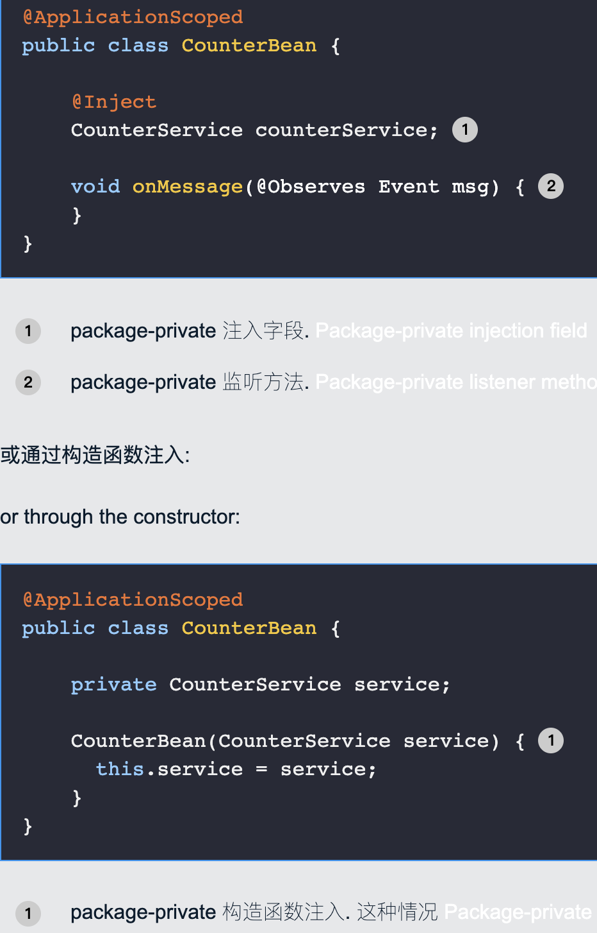
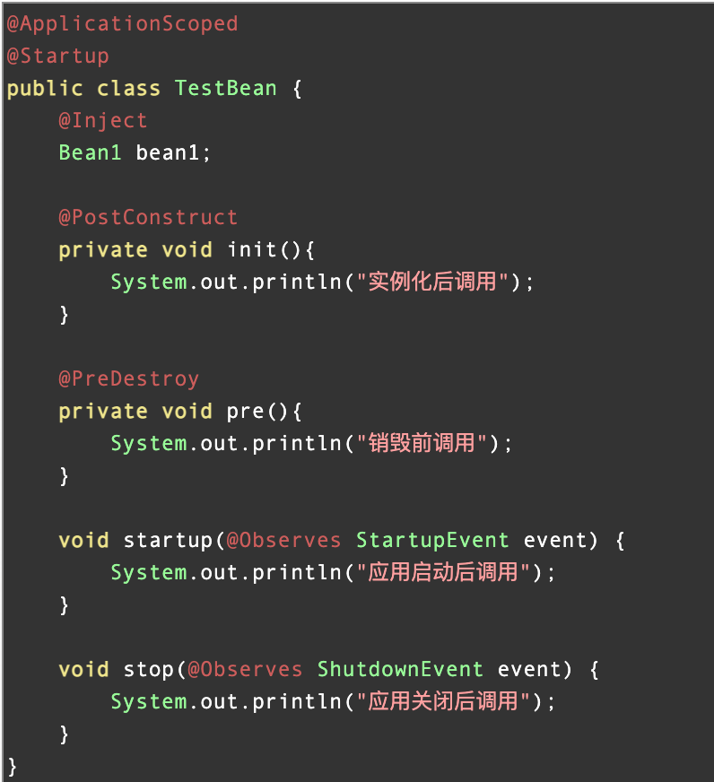
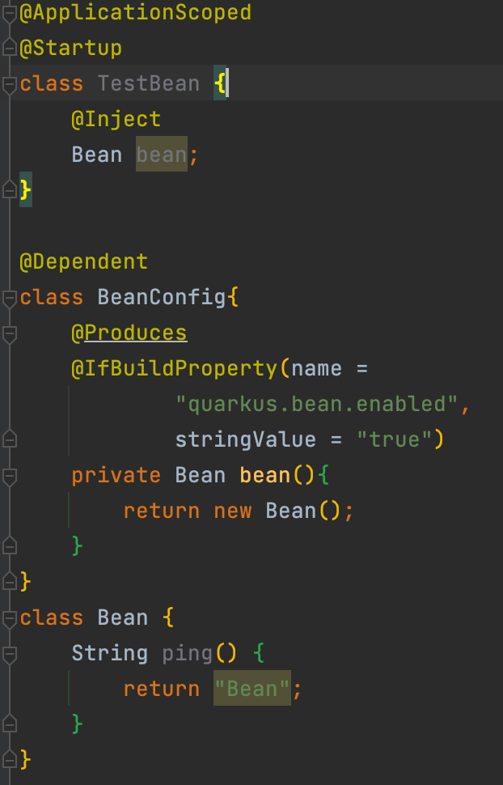
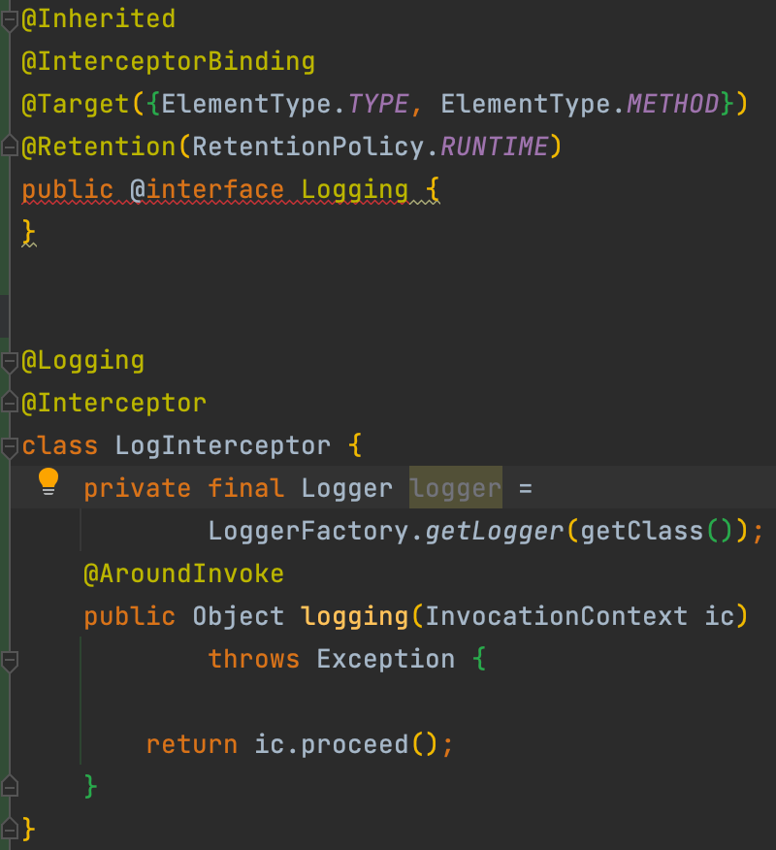
Quarkus CDI
基于JSR 365：Java 2.0的上下文和依赖注规范，没有完全实现，只有部分功能
CDI
Bean声明和依赖注入
@Dependent，@ApplicationScoped，
@Singleton，@RequestScoped
@SessionScoped，@Produces， @DefaultBean
切面编程AOP
@PostConstruct, @PreDestroy,
@AroundConstruct, @AroundInvoke
生命周期
条件化初始Bean
Notes:
CDI代表“上下文和依赖注入”，而Spring是围绕依赖注入容器的完整生态系统
主要区别在于CDI以动态（即有状态）方式处理DI的事实-这意味着依赖关系在执行时得以解决。
Spring的方法是静态的-这意味着在创建时将组件连接在一起
CDI并不像Spring生态系统的“替代品”，而是对Spring依赖注入机制的改进。它是Java EE 6的一部分
GraalVM 的限制之一是 反射 的使用。 支持反射操作，但必须为所有相关成员进行显式注册以进行反射，如果 Quarkus DI需要访问私有成员，则必须使用反射。 因此，Quarkus 鼓励用户不要在 bean 中使用私有成员
在Quarkus中，可以使用@Dependent，@ApplicationScoped，@Singleton，@RequestScoped和@SessionScoped等CDI中定义的注解去声明一个Bean对象，支持 @Inject注解和构造函数注入一个Bean。默认情况下，本声明的Bean都是延迟加载的，在应用第一次接收请求时才会初始化这个bean，如果需要在应用程序启动时就加载Bean，需要在Bean上添加@Startup
默认情况下，容器会尝试在构建期间删除所有未使用的bean可以通过设置 quarkus.arc.remove-unused-beans 为 none 或 false 来禁止
可以通过用注解 io.quarkus.arc.Unremovable 来指示容器不要删除任何特定的bean
Quarkus 整合了构建时优化，以提供即时启动和低内存占用。这种方法的缺点是不支持 CDI 可移植扩展。然而，大部分的功能可以通过使用 Quarkus 扩展来实现。@BuildStep
覆盖 bean 的默认实现，最简单的解决方案是使用 CDI@Alternative +@priority

Slide 15
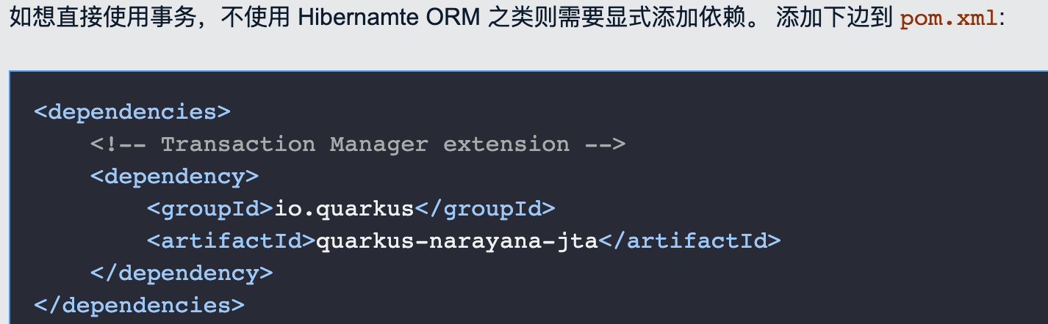
Quarkus 事务
分布式事务需要借助外部框架
Quarkus支持STM（Narayana STM）
JTA支持异步的事务
@Transactional(REQUIRED) (默认): 如果没有事务则启动一个新的事务，否则使用现有事务
@Transactional(REQUIRES_NEW): 如果没有事务则启动一个新的事务，如果有则挂起现有事务并为此方法开启新事务
@Transactional(MANDATORY): 如果没有事务则失败；否则使用现有事务继续执行
@Transactional(SUPPORTS): 如果有事务则用现有事务；没有就在非事务中执行
@Transactional(NOT_SUPPORTED): 如果有事务挂起它并在非事务中执行此方法；否则在非事务中执行
@Transactional(NEVER): 如果有事务则抛出异常；否则在非事务中执行
Notes:
Quarkus 提供的 STM 实现是基于 Narayana STM 实现的

Slide 16
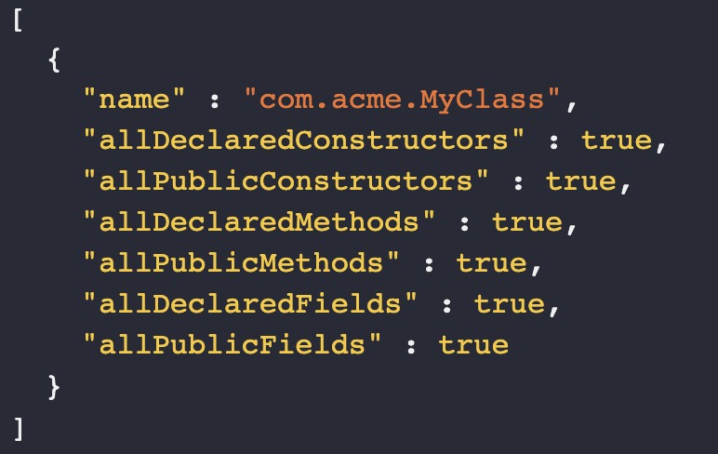
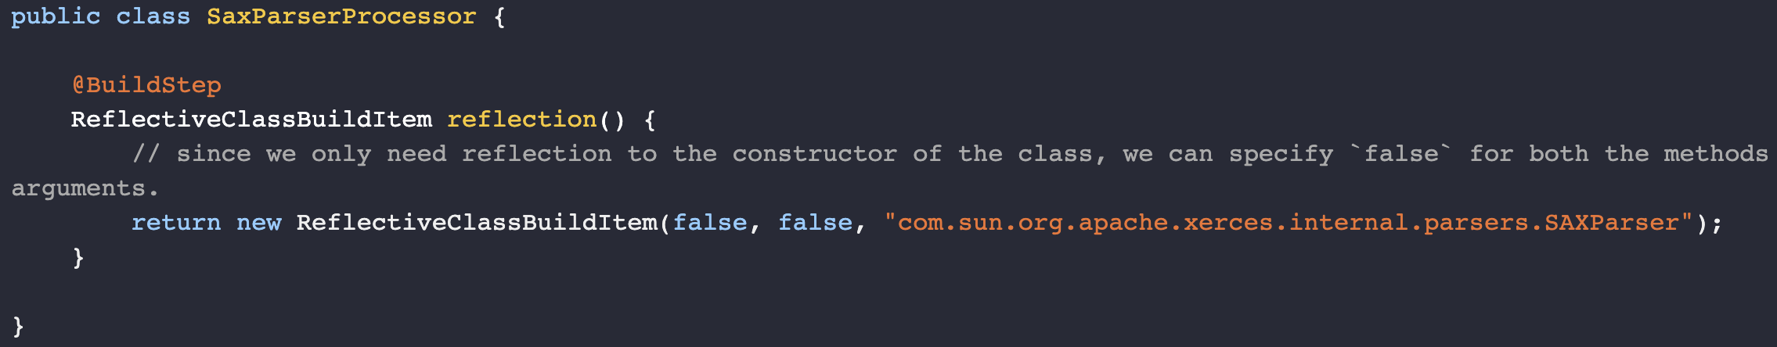
反射
1. @RegisterForReflection注解声明反射类
2.代码BuildStep注册
3.创建reflection-config.json声明，配置如下
quarkus.native.additional-build-args =-H:ReflectionConfigurationFiles=reflection-config.json
Notes:
在构建本地可执行文件时，GraalVM 使用一个封闭的世界假设进行操作。它分析调用树并删除所有未直接使用的类/方法/字段
通过反射使用的元素不是调用树的一部分，因此它们是死代码(如果在其他情况下没有直接调用)。要在本机可
JSON库通常使用反射将对象序列化为 JSON执行文件中包含这些元素，需要显式地注册它们以便进行反射。

Slide 17
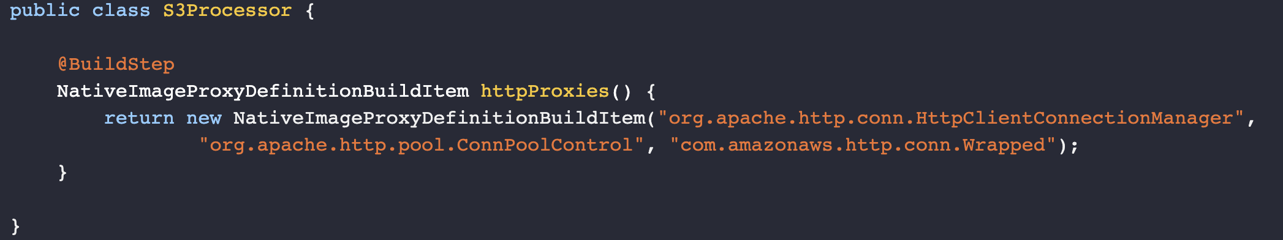
代理
1.创建proxy-config.json声明，配置如下
quarkus.native.additional-build-args =-H:DynamicProxyConfigurationResources=proxy-config.json
2.代码BuildStep注册
Notes:
在编写本地应用程序时，您需要在映像生成时通过指定它们实现的接口列表来定义代理类。

Slide 18
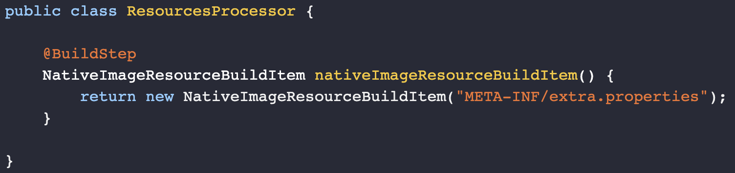
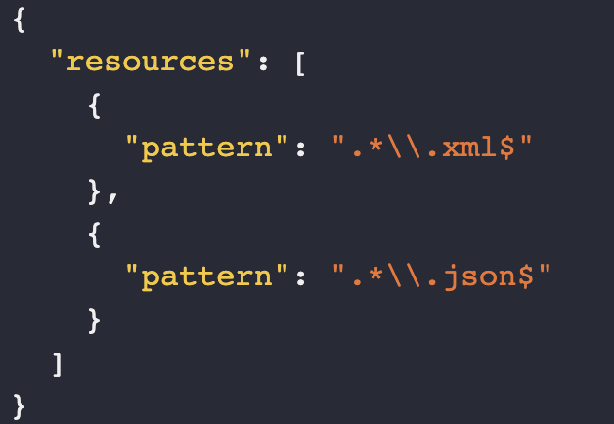
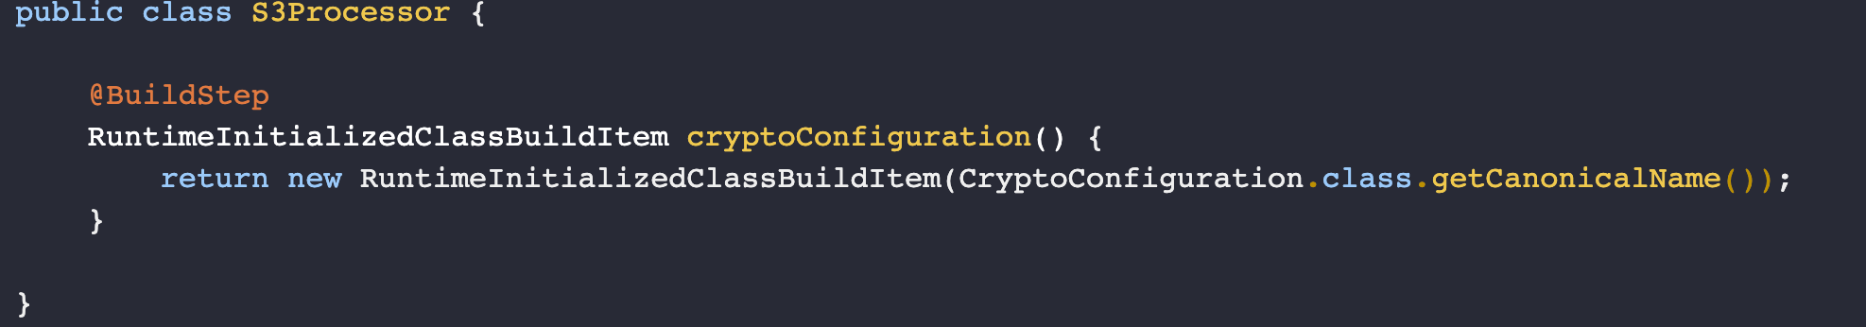
静态资源 & 延迟加载
quarkus.native.additional-build-args=-H:ResourceConfigurationFiles=resources-config.json
quarkus.native.additional-build-args=--initialize-at-run-time=com.example.SomeClass
Notes:
默认情况下，在构建本机可执行文件时，GraalVM 不会将类路径上的任何资源包含到它创建的本机可执行文件中。需要显式配置本机可执行文件的一部分资源。
Quarkus 自动包含 META-INF/resources (web 资源)中的资源，但是在这个目录之外，您只能靠自己。
默认情况下，Quarkus 在构建时初始化所有类。在某些情况下，某些类的初始化在静态块中完成，需要将其延迟到运行时。通常省略这样的配置会导致如下的运行时异常:

Slide 19
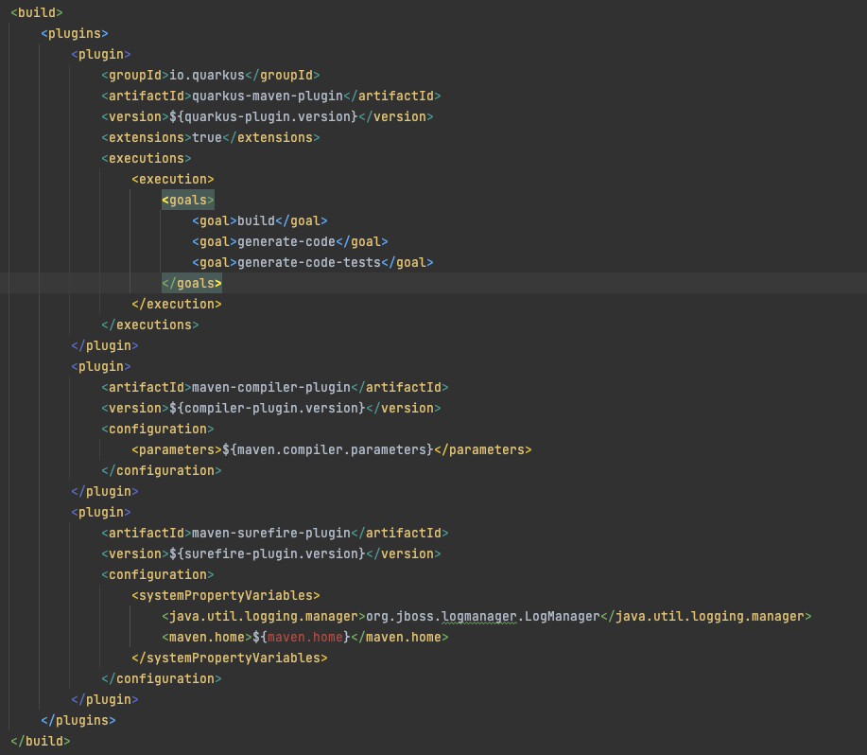
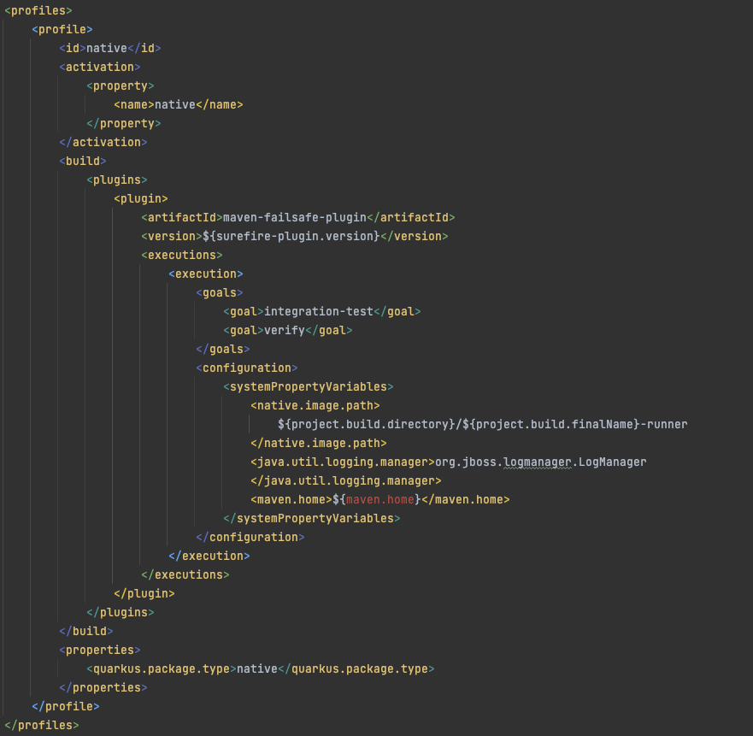
Maven配置
引入quarkus-maven-plugin，配置打包为native格式，并支持单元测试

Slide 20
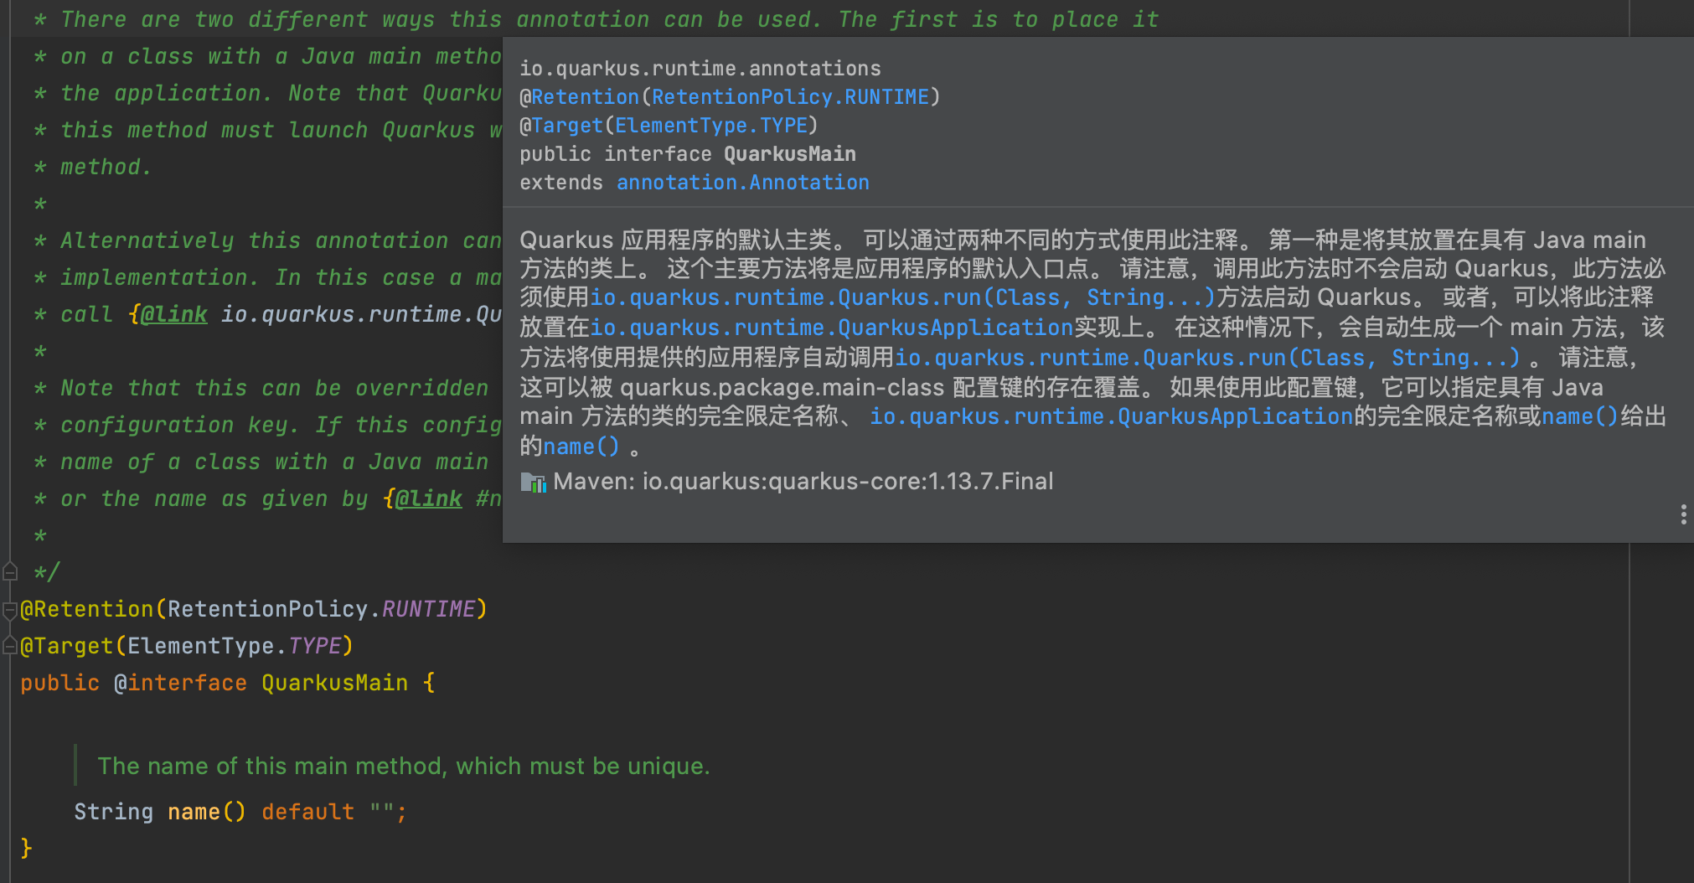
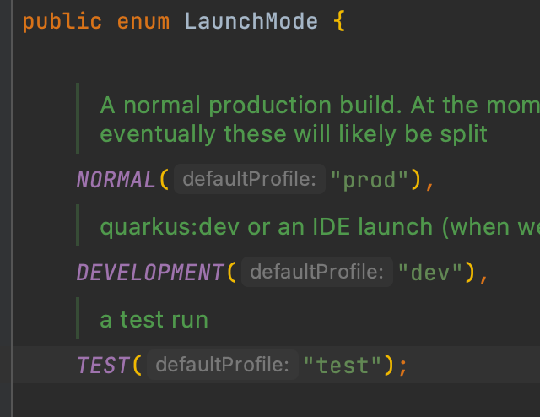
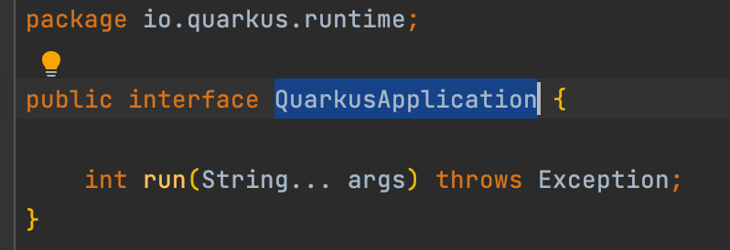
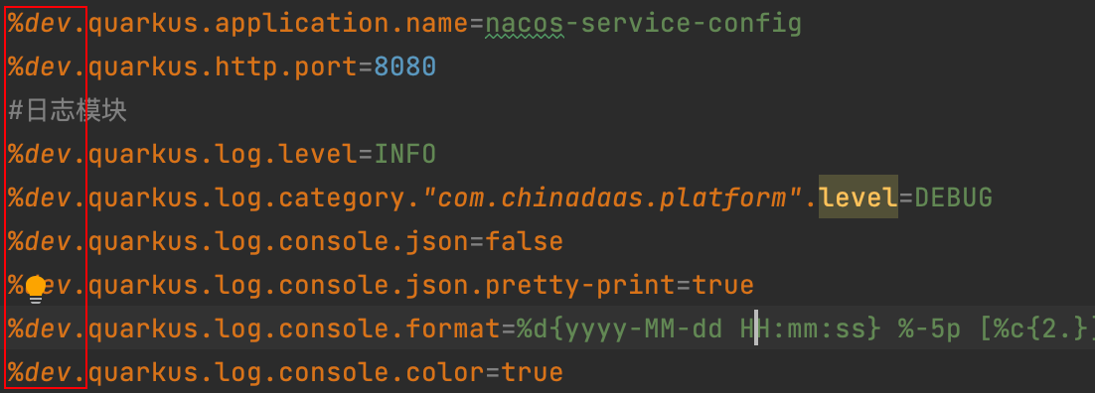
@QuarkusMain 启动与停止
启动
@QuarkusMain 标记主方法实现run方法
实现QuarkusApplication接口
停止
quarkus.shutdown.timeout 配置等待请求完成或者直到超时
运行模式
pord、dev、test
./mvnw compile quarkus:dev 运行应用
配置
%{profile}.config.key=value的方式区分运行模式
配置文件默认为properties，也可以配置为yml
./mvnw package -Pnative -Dquarkus.profile=dev
Notes:
Quarkus 支持优雅的关闭，允许 Quarkus 等请求完成，或者直到超时。 默认这是禁用的，但是你可以配置 quarkus.shutdown.timeout 。 当设置后关闭会等请求处理完成或超时。 此设置项是时长，可以使用标准的 java.time.Duration 格式，如果只设置了数值则解析成秒

Slide 21
Quarkus Restful API
API
JAX-RS（ Java API for RESTful Web Services ）
RESTEasy 基于JBoss实现JAX-RS
序列化
JSON-B（ JavaEE的JSON API规范）
Jackson
其他
HTTP filters and interceptors
CORS filter
GZip Support
Servlet 兼容
OpenAPI Support
Swagger Support
@Path，标注资源类或方法的相对路径
@GET，@PUT，@POST，@DELETE，标注方法是用的HTTP请求的类型
@Produces，标注返回的MIME媒体类型
@Consumes，标注可接受请求的MIME媒体类型
@PathParam，@QueryParam，@HeaderParam，@CookieParam，@MatrixParam，@FormParam,分别标注方法的参数来自于HTTP请求的不同位置，例如@PathParam来自于URL的路径，@QueryParam来自于URL的查询参数，@HeaderParam来自于HTTP请求的头信息，@CookieParam来自于HTTP请求的Cookie。
Notes:
Queryparam：
url ? key=value;
Matrixparam
url; key=value;

Slide 22
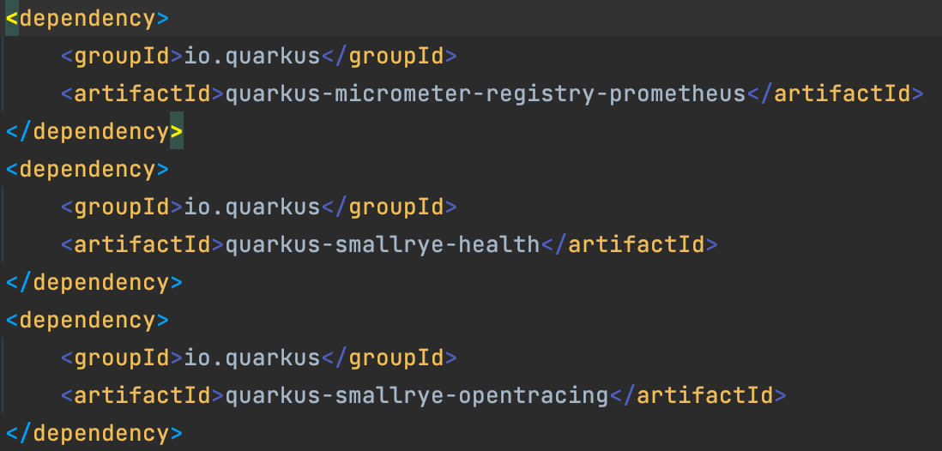
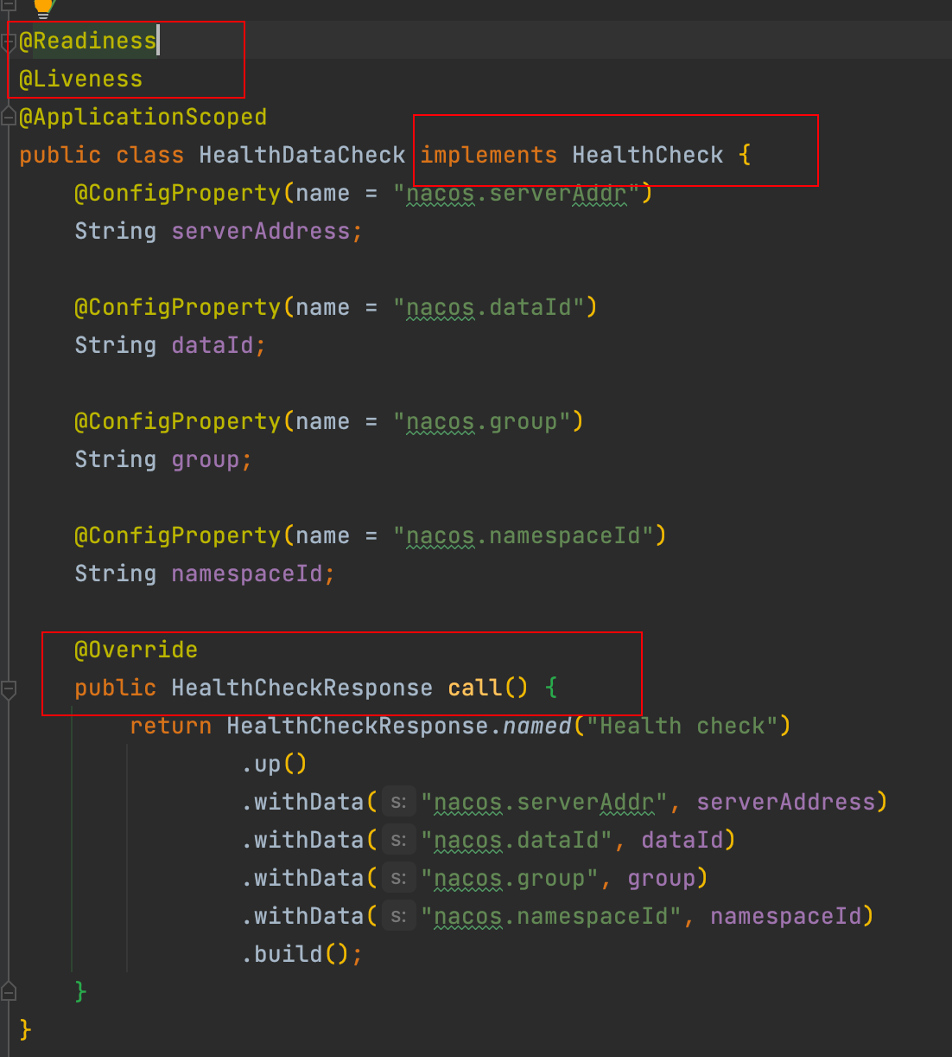
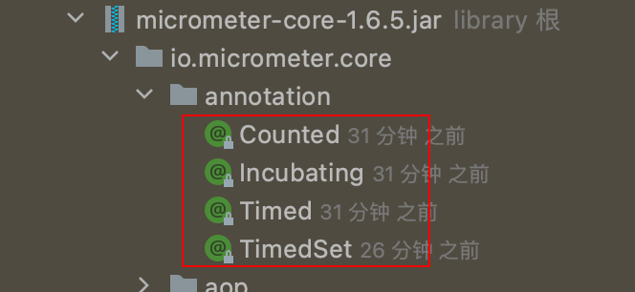
Metrics & HealthCheck & OpenTracing
支持健康检查
整合Prometheus
支持自定义指标
支持jaeger链路追踪

Slide 23
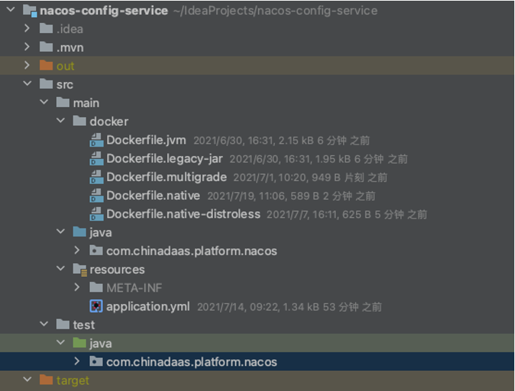
项目结构
Dockerfile
JVM Mode
Maven打出来的是瘦jar或胖jar，整合为image
瘦jar ./mvnw package -Dquarkus.package.type=legacy-jar
legacy-jar是1.12之前的
fast-jar
胖jar ./mvnw package -Dquarkus.package.type=uber-jar
native (no JVM) mode
Maven打出来是可执行二进制文件，整合为image
./mvnw package -Dquarkus.package.type=native
./mvnw package –Pnative -DskipTests

Slide 24
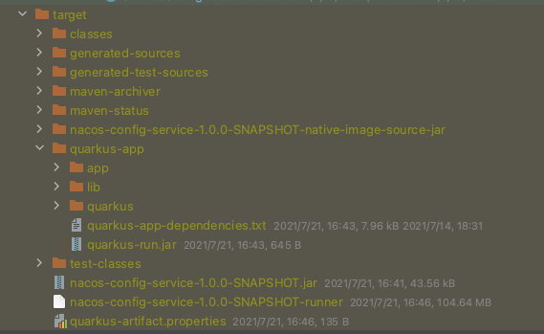
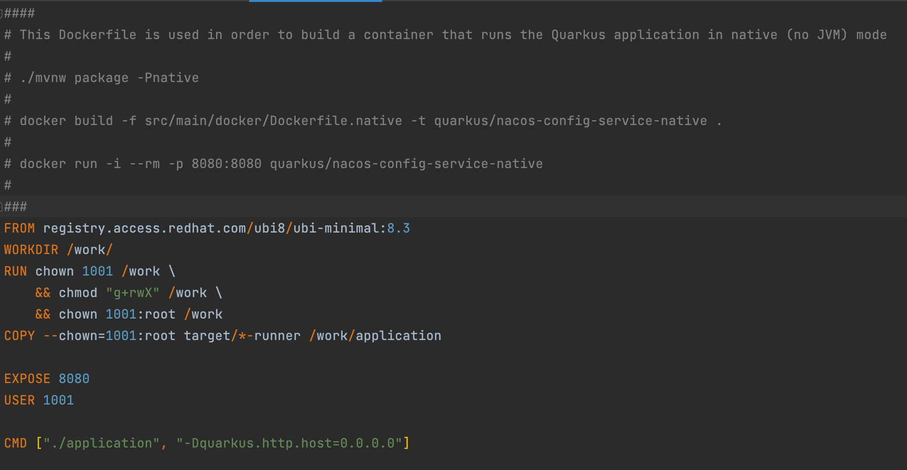
Build&Docker
docker build -f src/main/docker/Dockerfile.native -t quarkus/nacos-config-service-native .
fast-jar
uber-jar
native-image

Slide 25
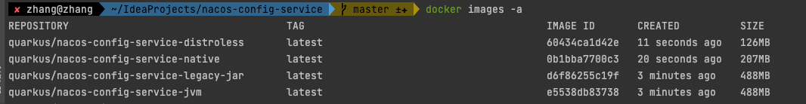
镜像结果
JVM model
优点
源码到镜像构建速度快
构建过程内存耗费少
构建步骤少简单方便
启动快，内存小
缺点
镜像大占用空间大，在传输，加载时慢
Native model
优点
镜像小占用空间小，传输加载快
启动快，内存小
缺点
对构建环境要求高CPU密集型，内存至少6G

Slide 26
总结
背靠GrralVM，AOT技术，他们的优点quakus全都有，缺点也有
生态丰富，支持友好，兼容spring部分框架
支持命令式和反应式编程模型
启动快，内存小，体积小，吞吐和性能优秀
适配云原生，适合冷启动，快速扩缩容，运行稳定
适合微服务，专注业务，服务的监控和治理便利
脱离JVM，一些特性和接口无法使用，JVM的优势有心无力
编译资源消耗较大，时间变长
一些动态特性限制，如Java反射、动态代理、cglib
去除JIT后，动态编译的优势不复存在
如果GraalVM是Java的下一个革命版本，那么quarkus早已启飞

